Slide 1
Capacitación MarketLupe
Integrantes:
Yuranni Triana
Miguel López
Carlos Norato
Nicolás Tapia

Slide 2
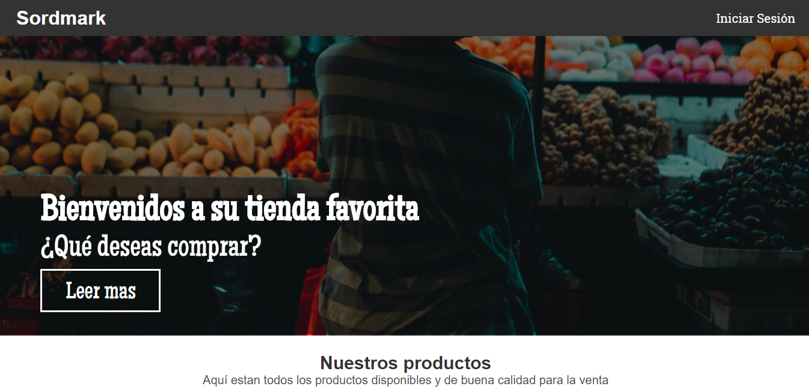
Descripción del software
MarketLupe es un sistema para gestionar la información que se maneja en la empresa.

Slide 3
Inicio de sesión
Se hace clic en el botón iniciar sesión ubicado en la barra superior a la derecha para ir al formulario.

Slide 4
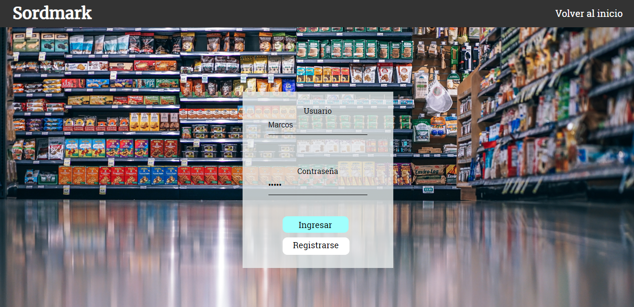
Se debe llenar el formulario con los datos para ingresar al sistema.

Slide 5
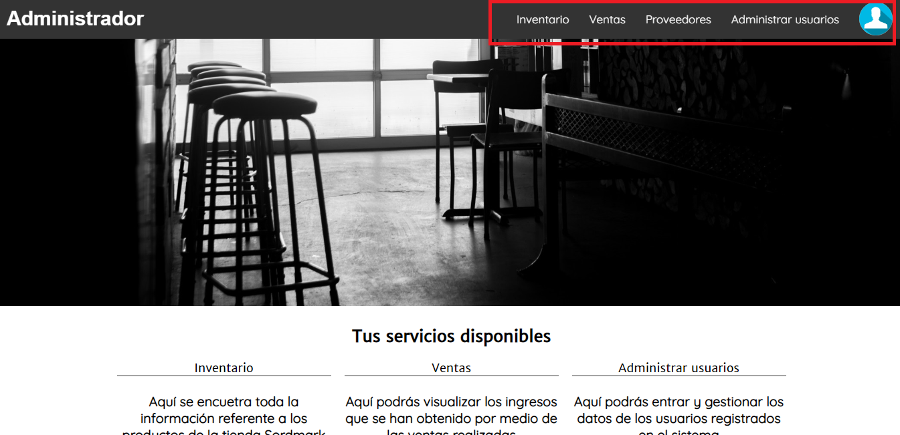
Si se inicio sesión correctamente, entrará a esta página donde tendrá a su disposición las opciones para gestionar la información.

Slide 6
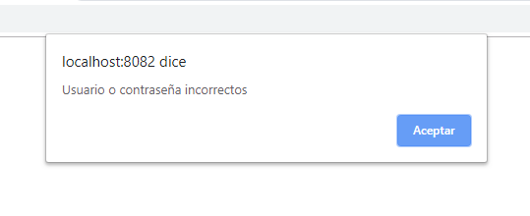
De otro modo, mostrará un mensaje de error si se ingresan los datos de manera incorrecta.

Slide 7
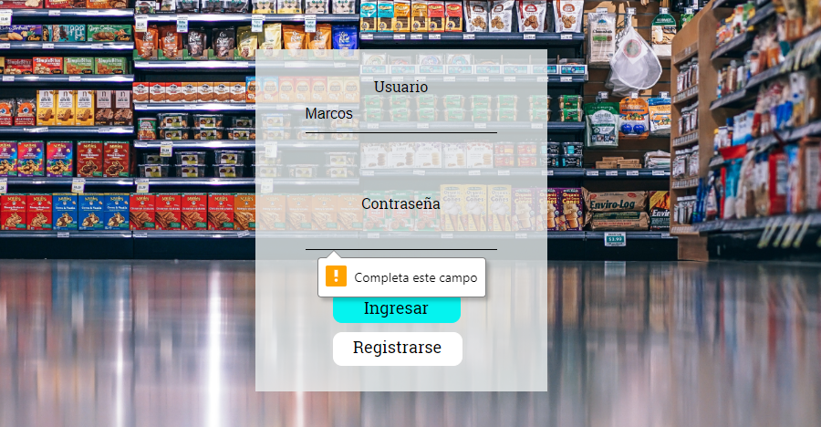
Si se deja un campo vacío, se mostrará un mensaje indicando que debe llenarlo.

Slide 8
Registrarse en el sistema
Para poder registrarse en el sistema, primero se debe hacer clic en iniciar sesión.

Slide 9
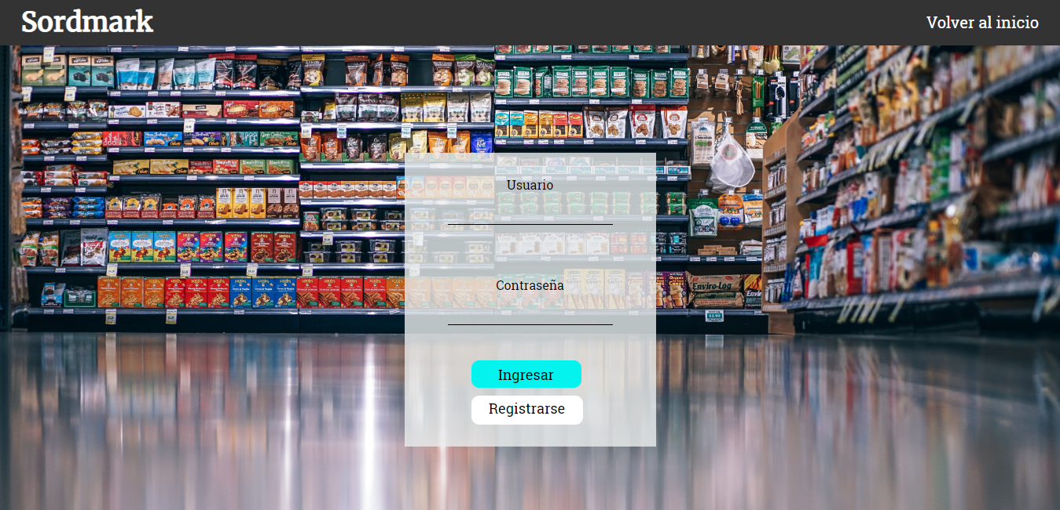
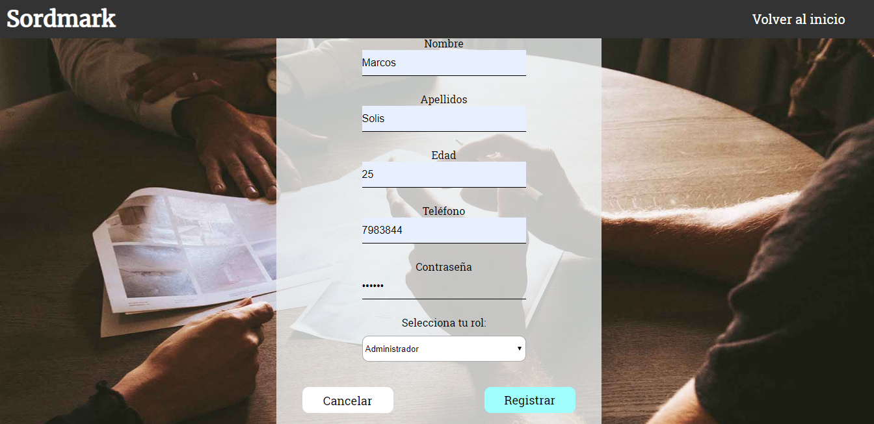
Ya en la página de iniciar sesión, se debe hacer clic en registrarse y llenar el formulario.

Slide 10
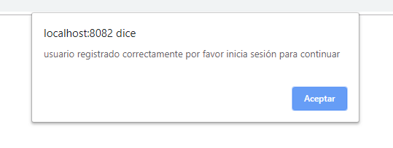
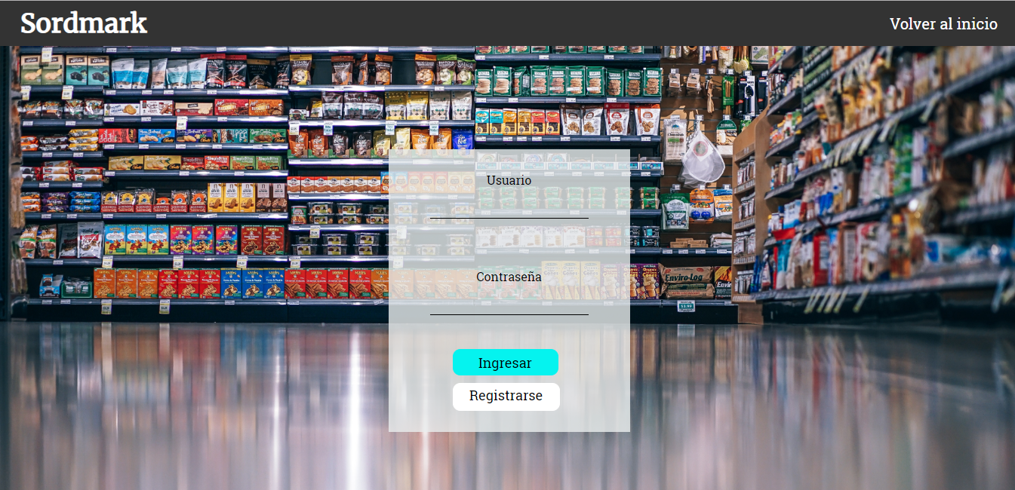
Si el registro fue exitoso mostrara el mensaje y lo enviará al inicio de sesión.

Slide 11
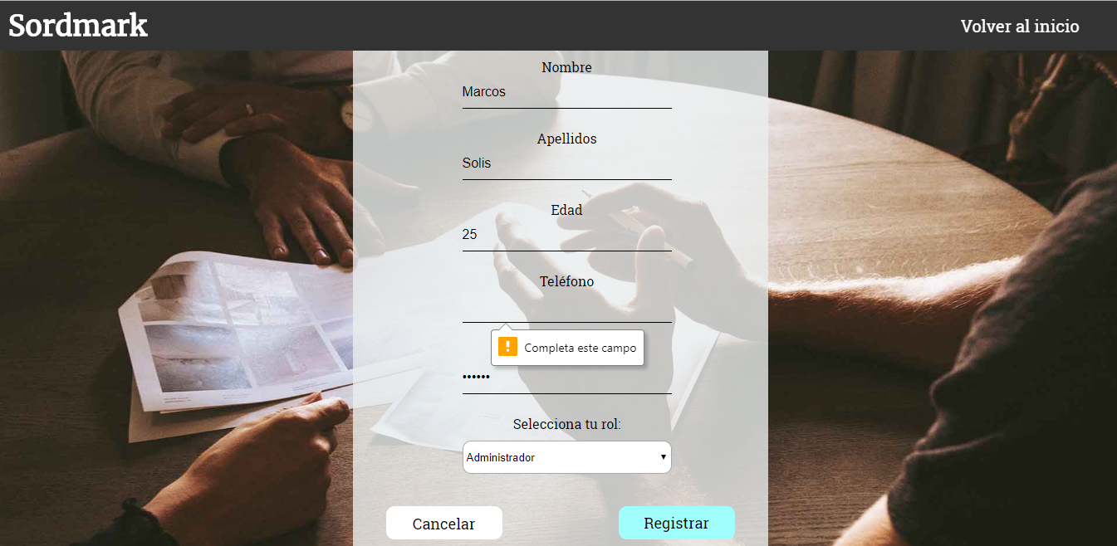
Si se deja un espacio en blanco saldrá el siguiente error, que requiere llenar ese espacio con un dato.

Slide 12
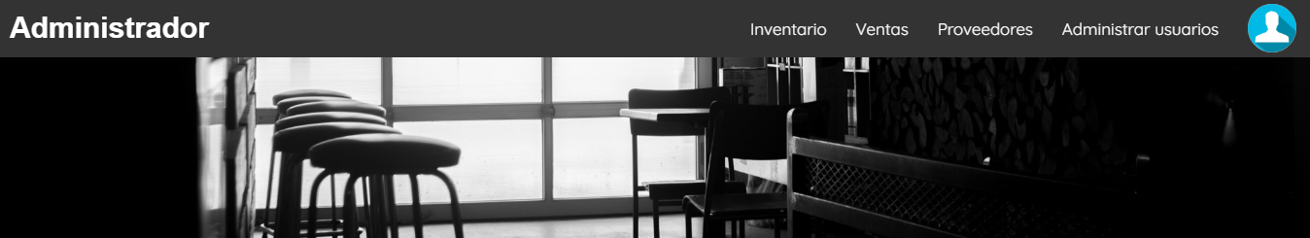
Inventario
Una vez se haya iniciado sesión, tendrá la barra superior con la información clasificada, se debe dar clic en inventario para ingresar a la página

Slide 13
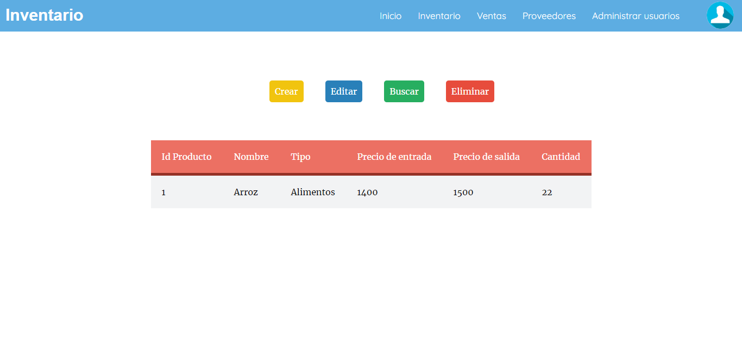
En el inventario se puede visualizar la información de los productos, al mismo tiempo tendrá los botones para gestión de dicha información

Slide 14
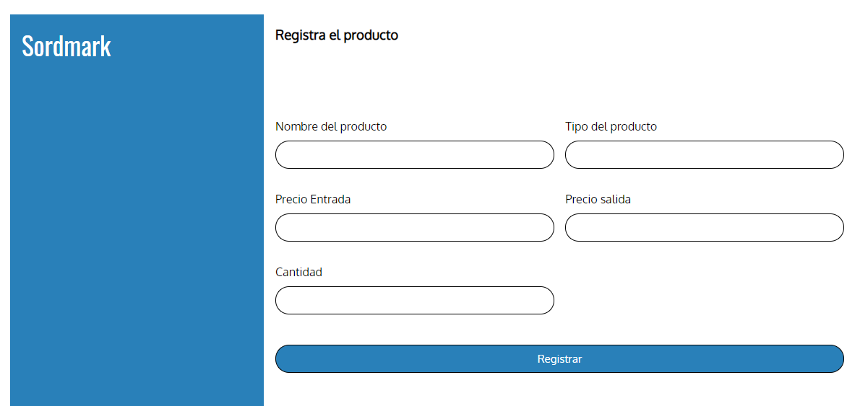
Crear producto
Al dar clic en el botón crear, se abrirá la página para registrar un nuevo producto

Slide 15
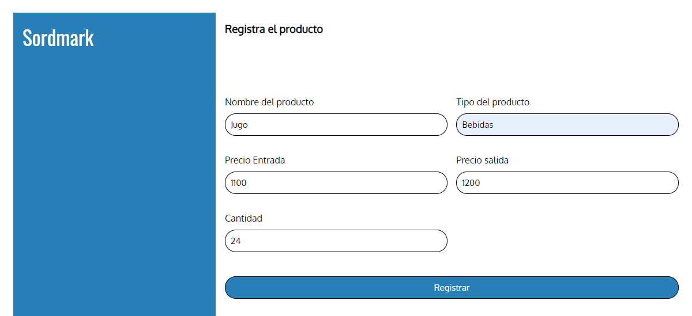
Hay que llenar el formulario con los datos necesarios para crear el producto

Slide 16
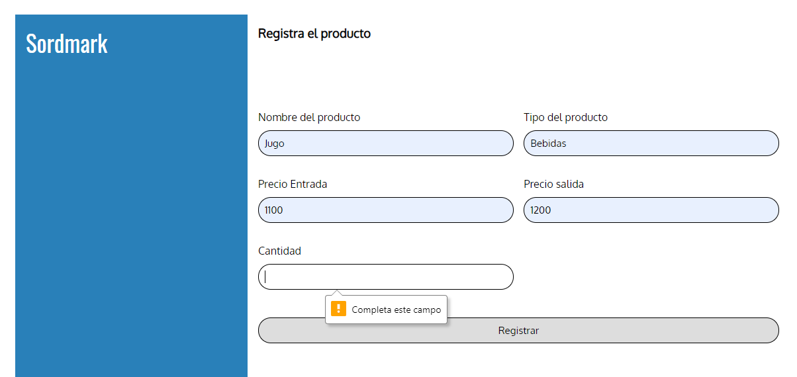
Si se deja un campo vacío, el sistema pedirá que se debe llenar

Slide 17
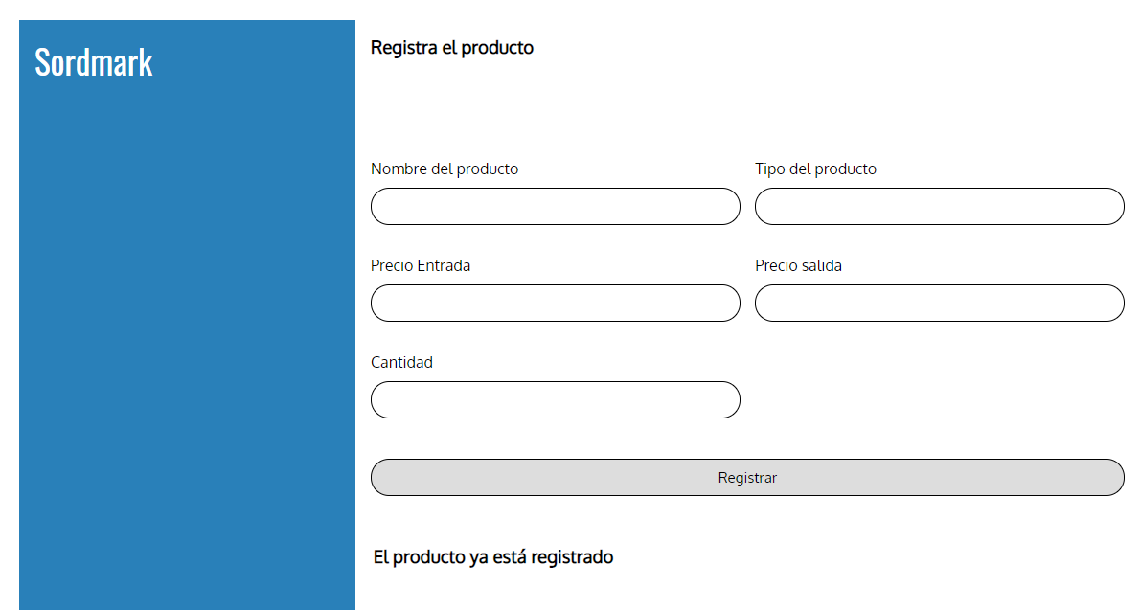
Si se escriben los mismos datos de un producto registrado previamente, el sistema lo informará

Slide 18
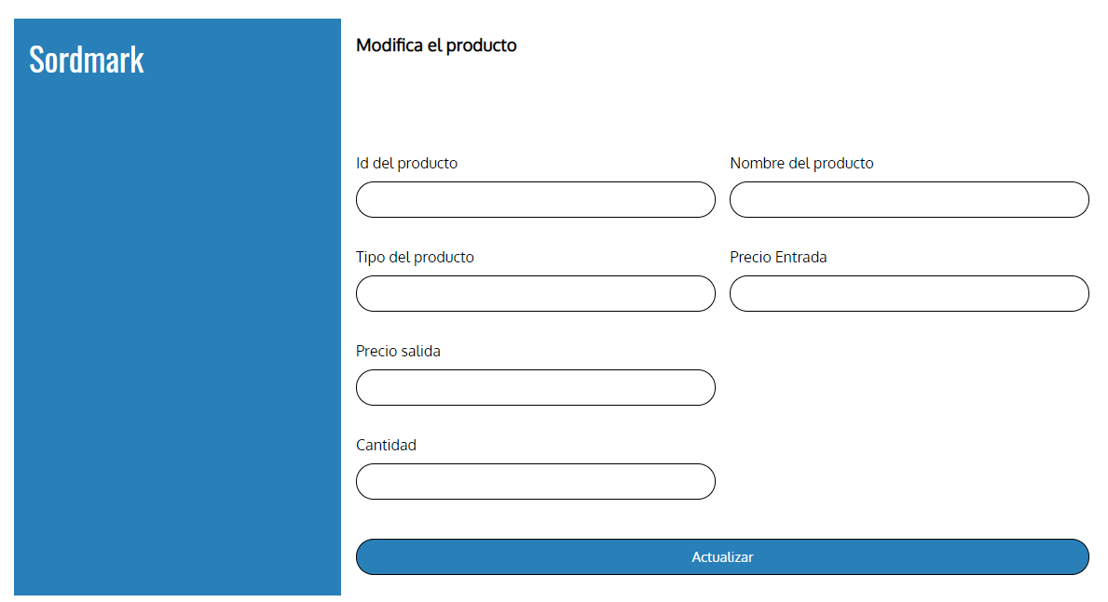
Editar producto
Cuando haga clic en editar, mostrará la página para cambiar los datos de un producto

Slide 19
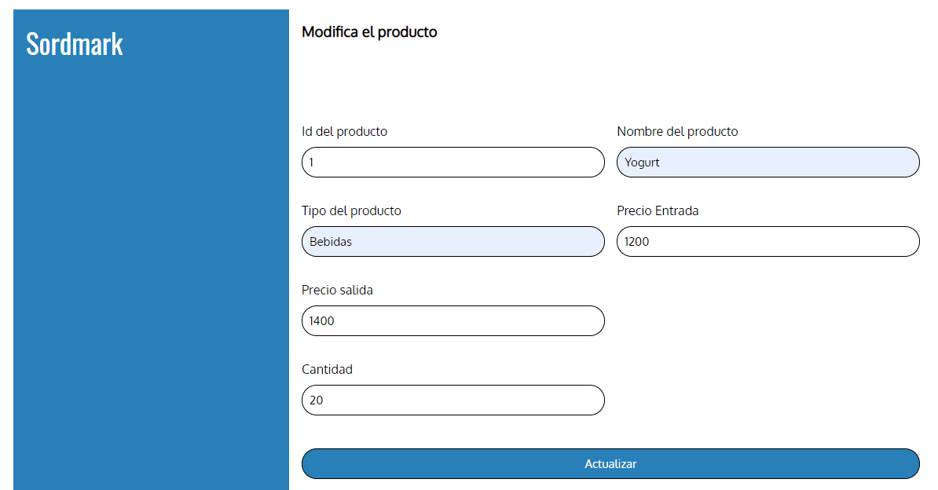
Se mostrará el formulario con los datos a cambiar de un producto

Slide 20
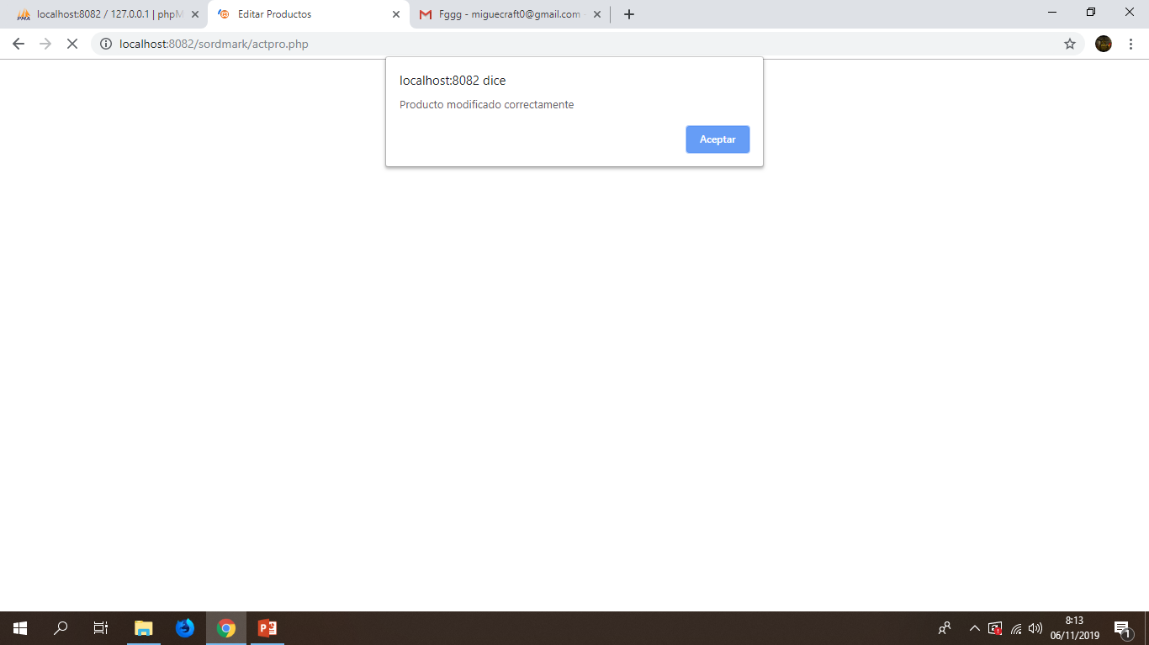
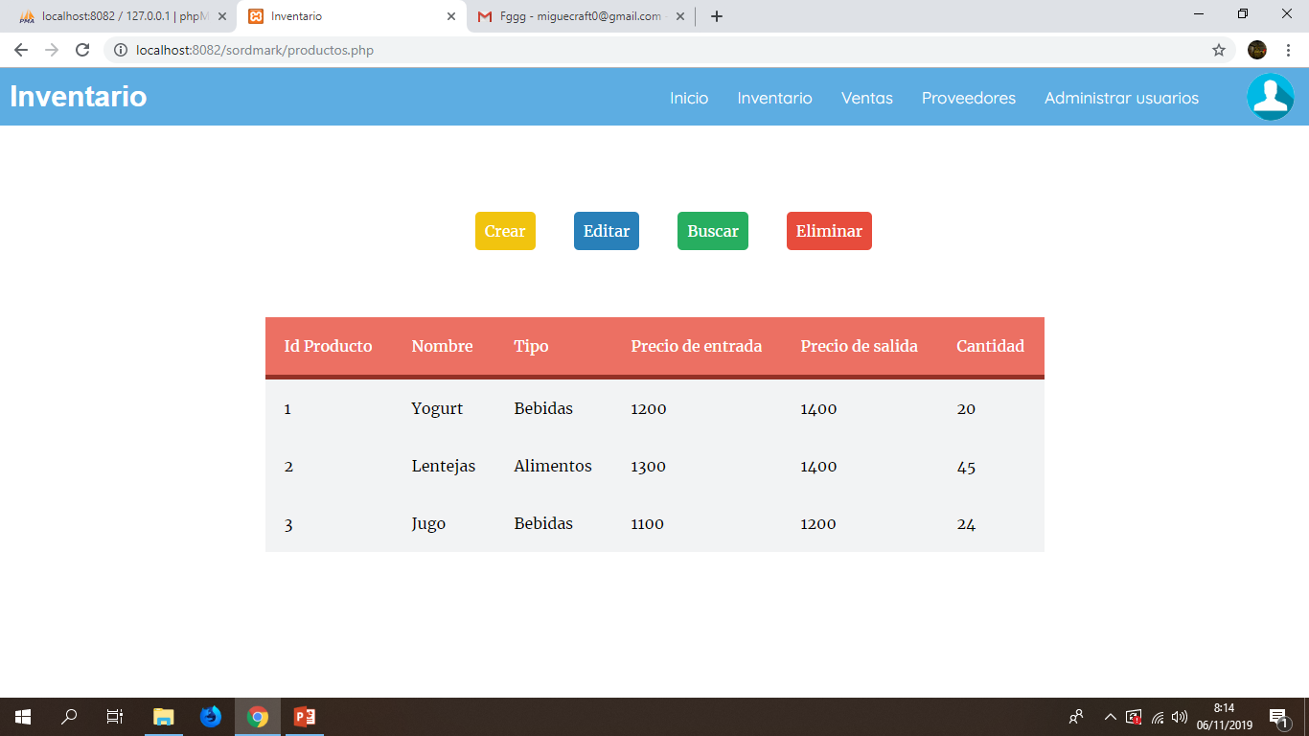
Si la operación fue exitosa, se mostrará el mensaje y mostrará la página de inventario

Slide 21
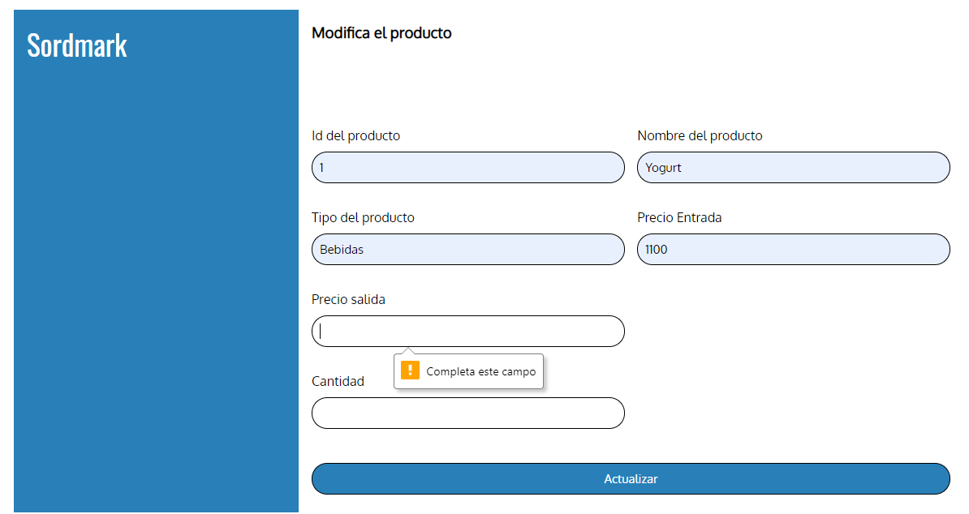
Si no se ingresa un dato, el sistema pedirá que se ingrese

Slide 22
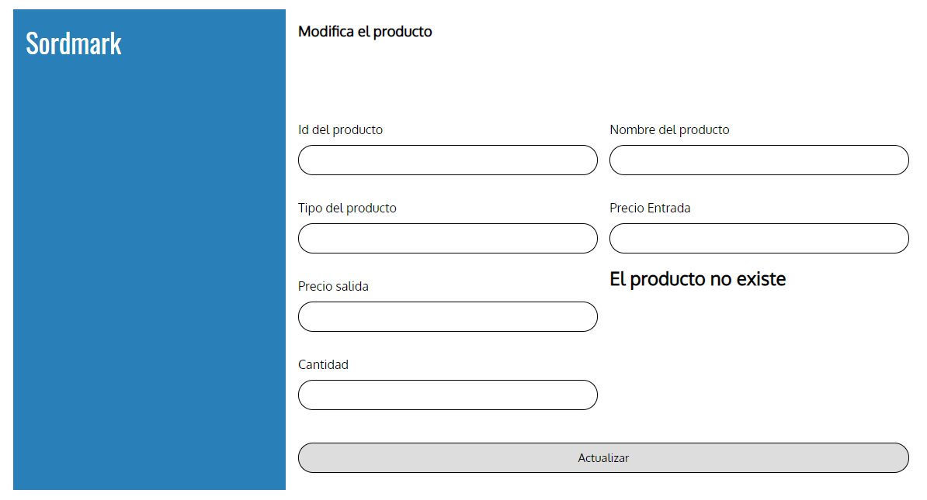
Si el dato identificador del producto no existe, se notificará en el formulario

Slide 23
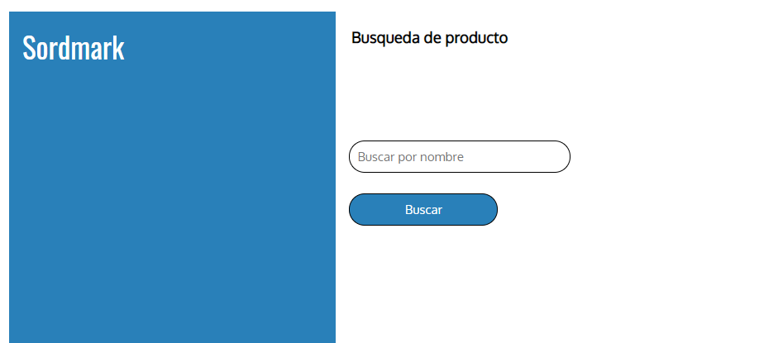
Buscar producto
Si se hace clic en buscar, se puede consultar la información de un producto en específico

Slide 24
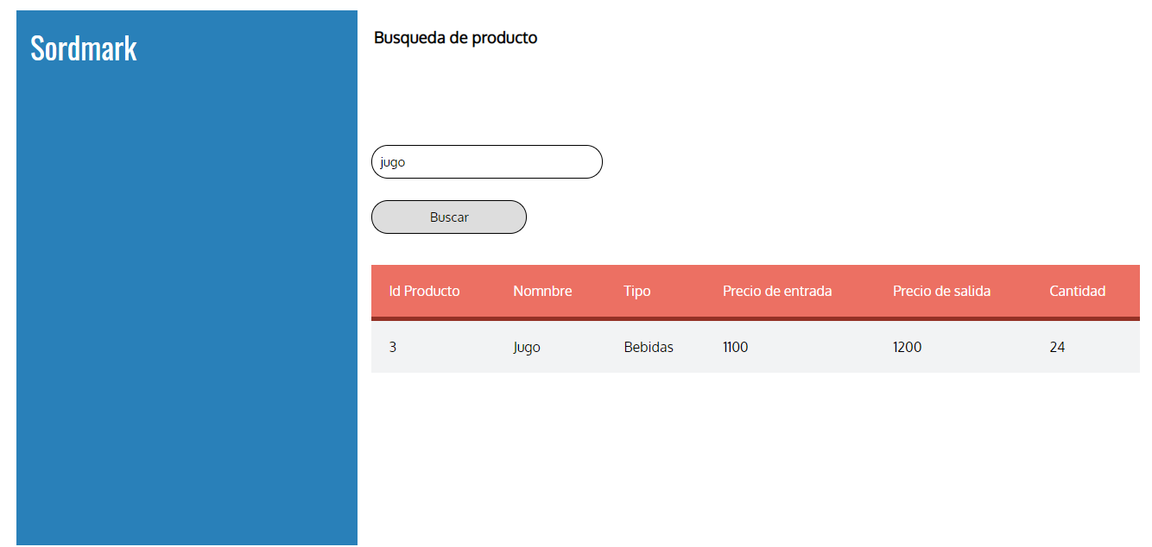
Si se ingresa el nombre correctamente se mostrarán los resultados de búsqueda

Slide 25
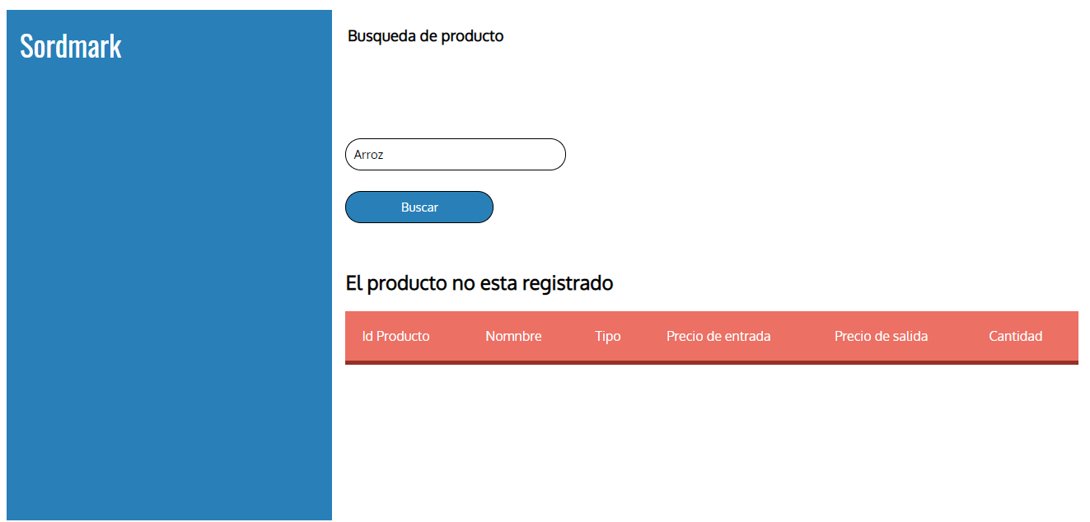
Por otra parte, si los datos son incorrectos mostrará lo siguiente

Slide 26
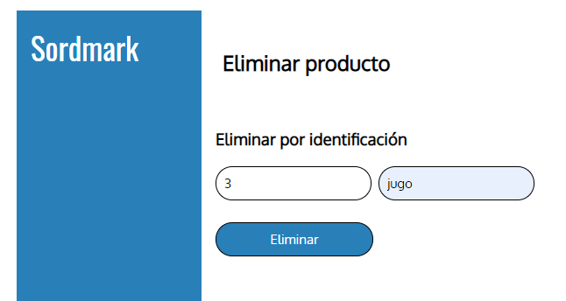
Eliminar producto
Para eliminar un producto se da clic en eliminar, y luego ingresa los datos del registro a borrar

Slide 27
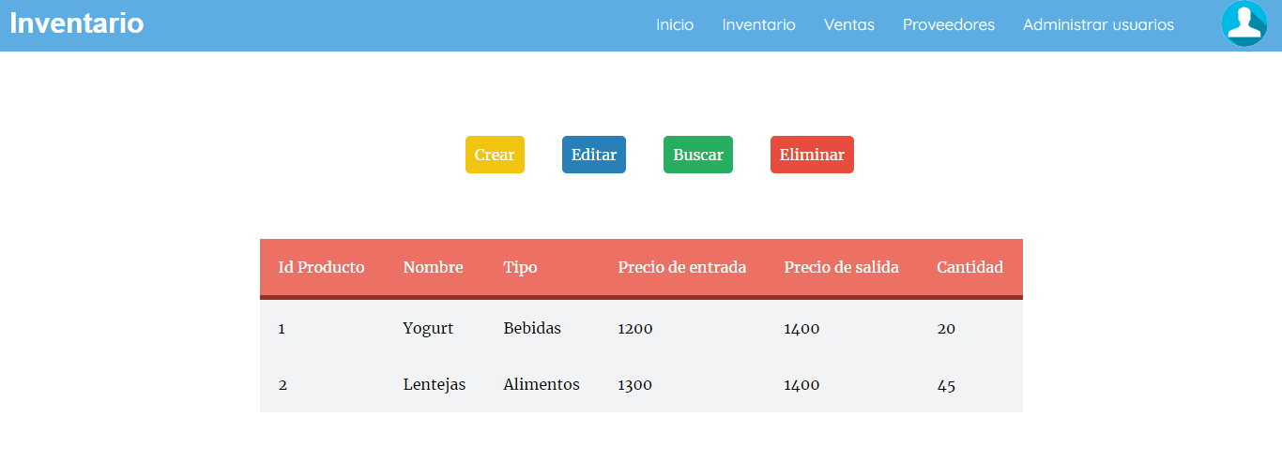
Si los datos concuerdan, lo enviará a la página de inventario

Slide 28
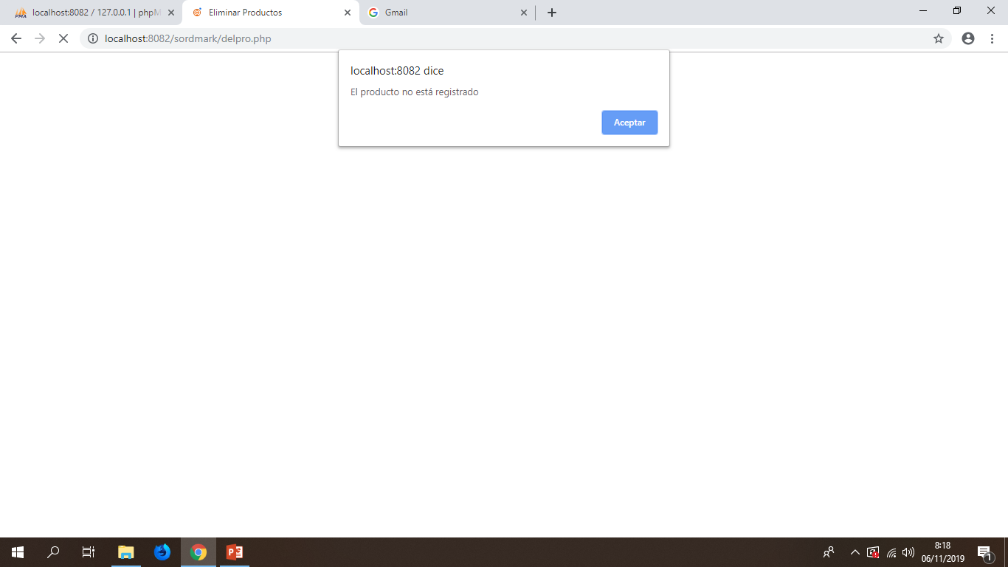
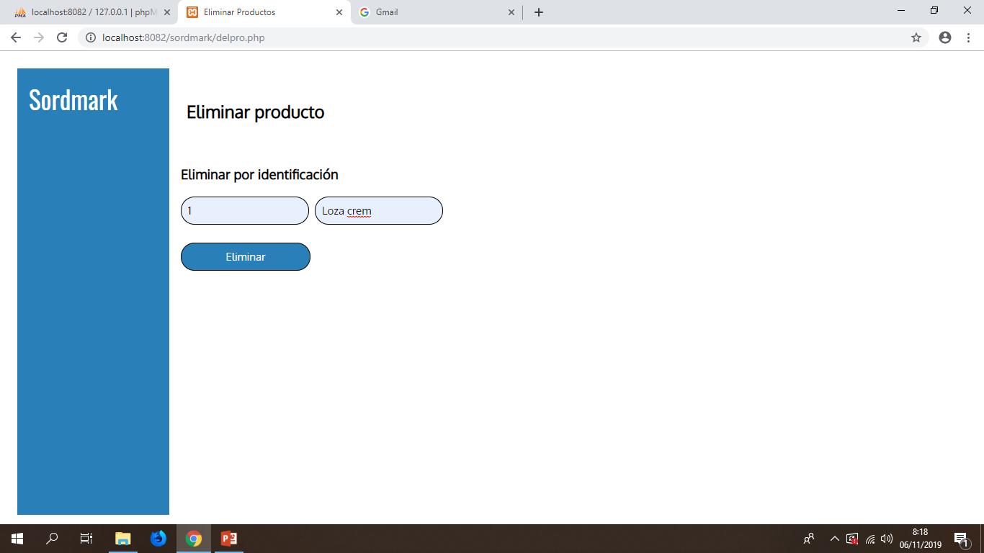
Si los datos son indefinidos, mostrará el mensaje del error y lo devolverá a la página de eliminar

Slide 29
Ventas
Después de iniciar sesión, tendrá la barra superior con la información clasificada, se debe dar clic en ventas para ingresar a la página con esa información

Slide 30
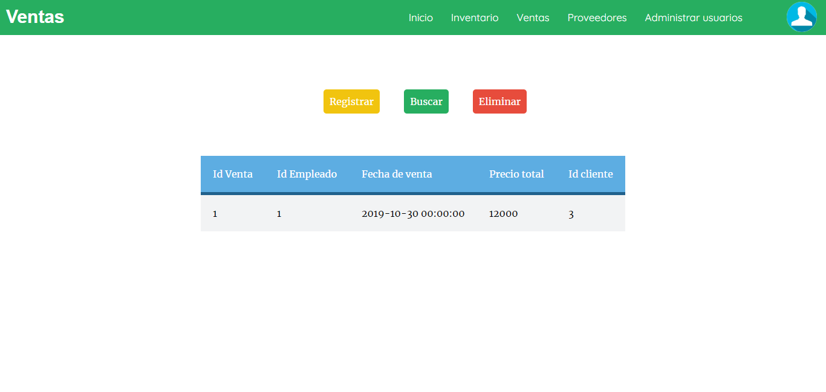
En la página de ventas se puede visualizar la información de las ventas , al mismo tiempo tendrá las botones para gestión de dicha información

Slide 31
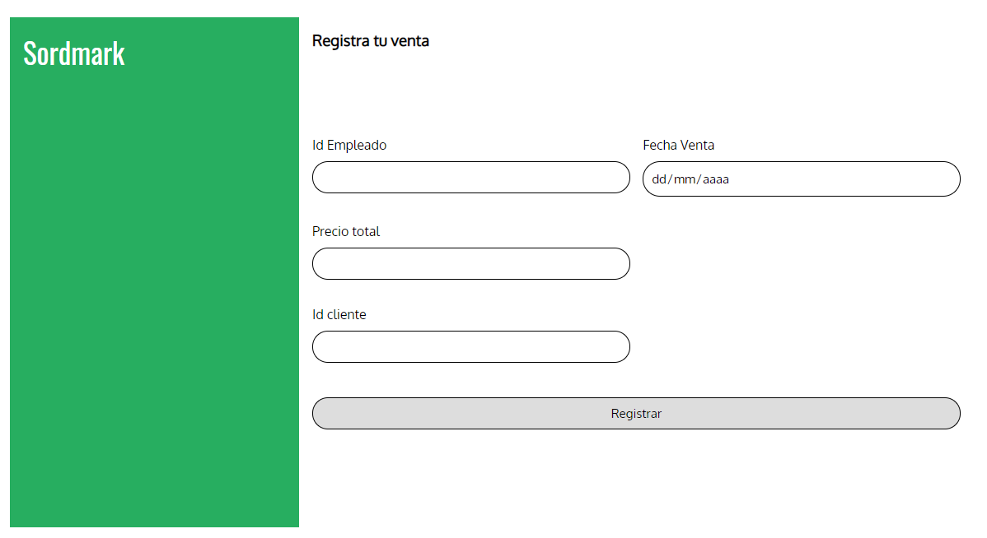
Crear venta
Al dar clic en el botón crear, se abrirá la página para registrar un nueva venta.

Slide 32
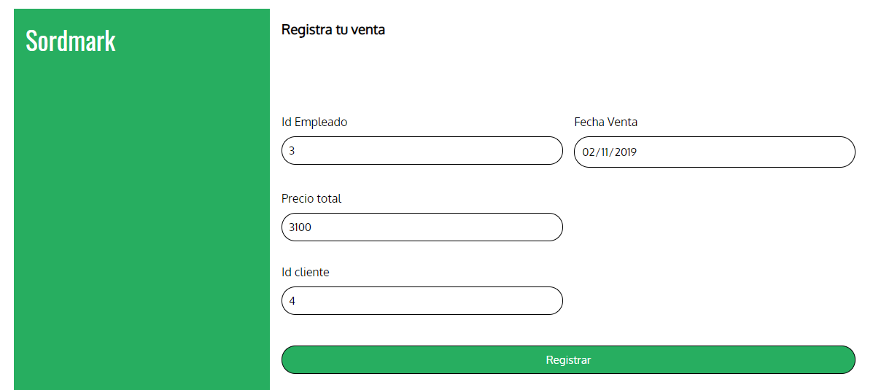
Se debe llenar el formulario con los datos correctos para registrar la venta.

Slide 33
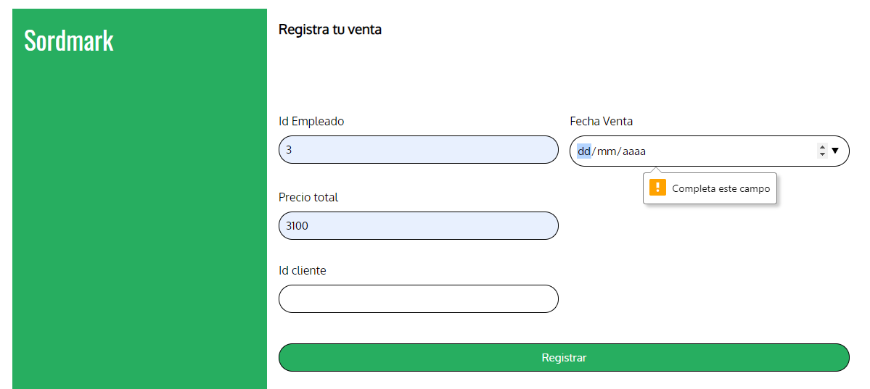
Si se deja un campo vacío, el sistema pedirá que se debe llenar

Slide 34
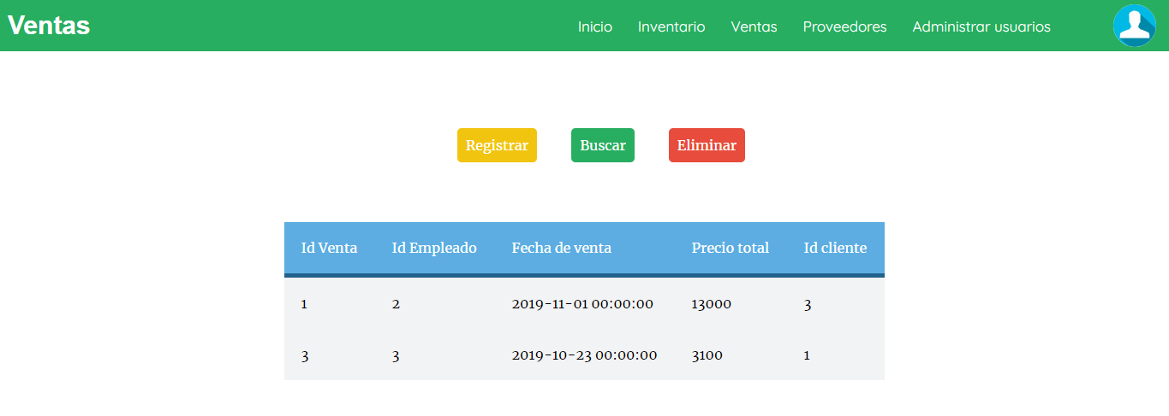
Si se realizó correctamente, el sistema lo enviará a la página de ventas.

Slide 35
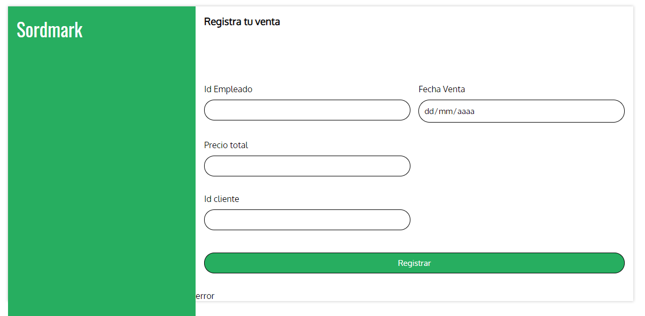
Si se escriben los mismos datos de un producto registrado previamente, el sistema lo informará

Slide 36
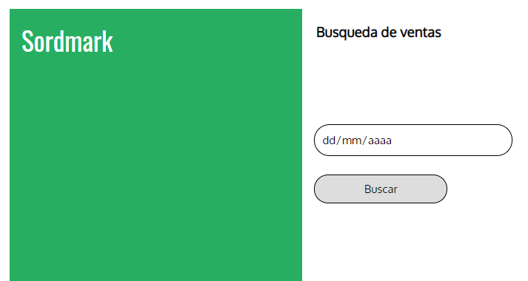
Buscar venta
Si se hace clic en buscar, se puede consultar la información de una venta en específico

Slide 37
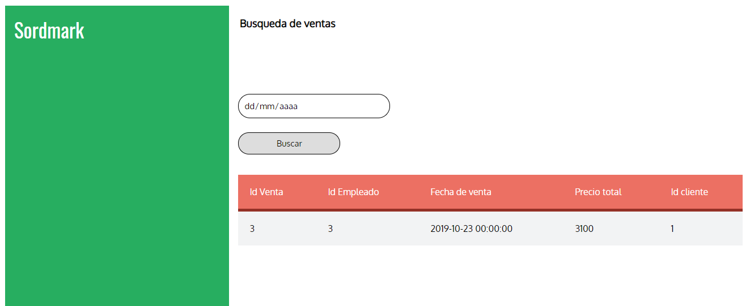
Si se ingresa los datos correctamente se mostrarán los resultados de búsqueda esperados

Slide 38
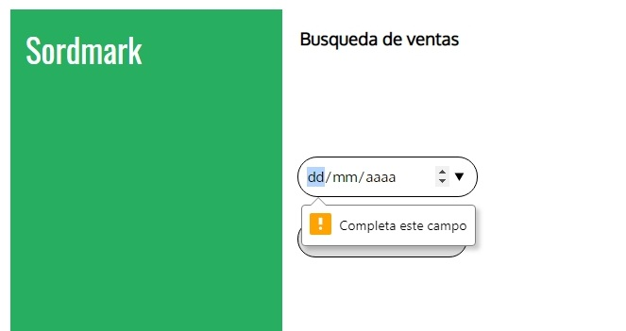
Si faltan los datos para buscar la venta, el sistema presentará el mensaje

Slide 39
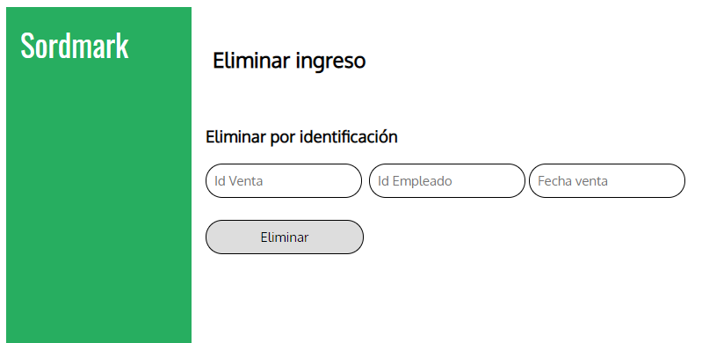
Eliminar venta
Para eliminar una venta se da clic en eliminar, y luego ingresa los datos del registro a borrar

Slide 40
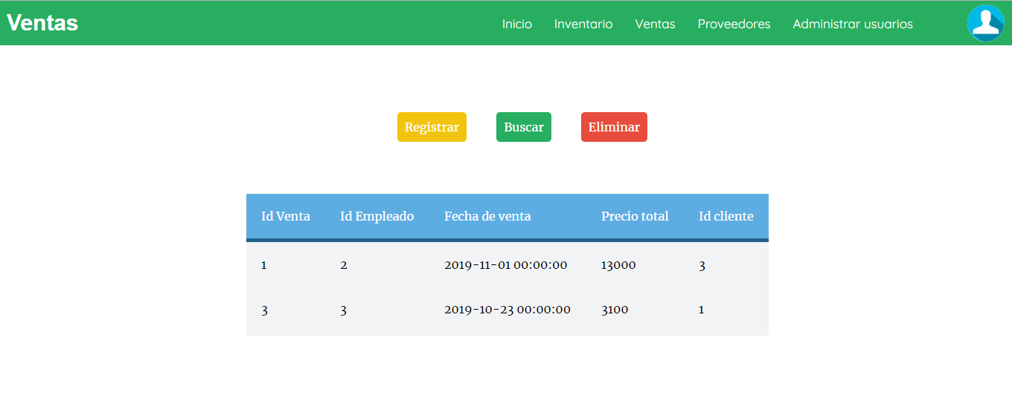
Si los datos concuerdan, lo enviará a la página de ventas

Slide 41
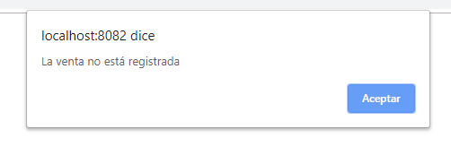

Si los datos son indefinidos, mostrará el mensaje del error y lo devolverá a la página de ventas

Slide 42
Proveedores
Luego de iniciar sesión, tendrá la barra superior con la información clasificada, se debe dar clic en proveedores para ingresar a la página con esa información

Slide 43
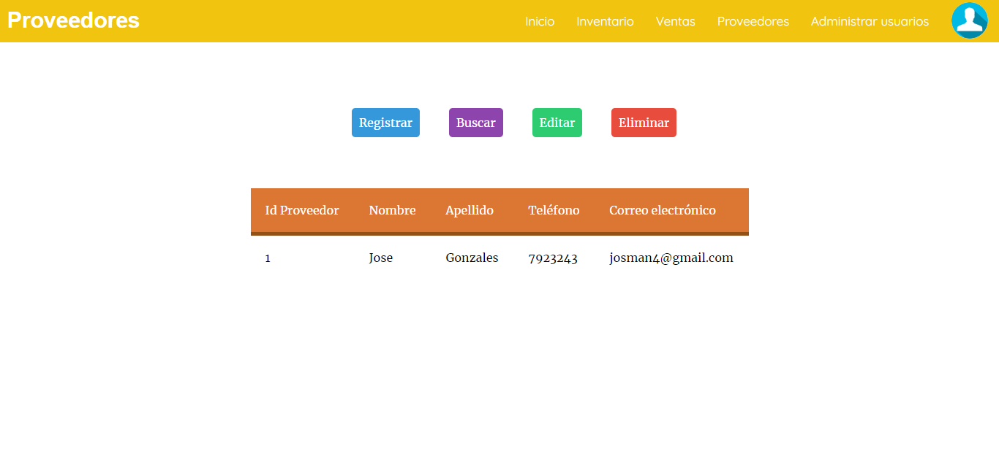
En la página proveedores se puede visualizar la información de los proveedores, al mismo tiempo tendrá las botones para gestión de dicha información

Slide 44
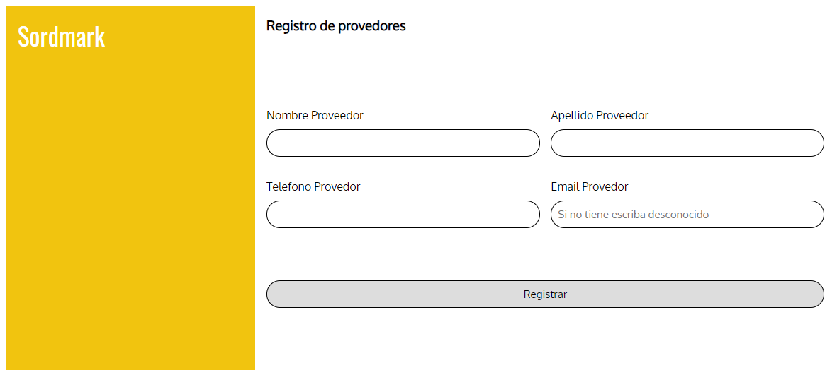
Registrar proveedor
Al dar clic en Registrar, se abrirá la página para poder registrar un nuevo proveedor

Slide 45
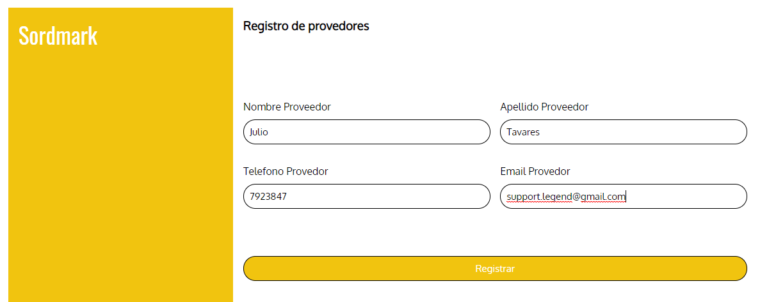
Se debe llenar el formulario con los datos correctos para registrar el proveedor.

Slide 46
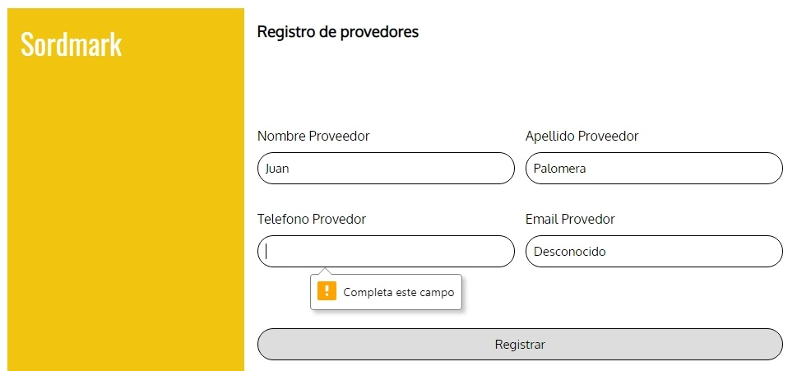
Si se deja un campo vacío, el sistema pedirá que se debe llenar

Slide 47
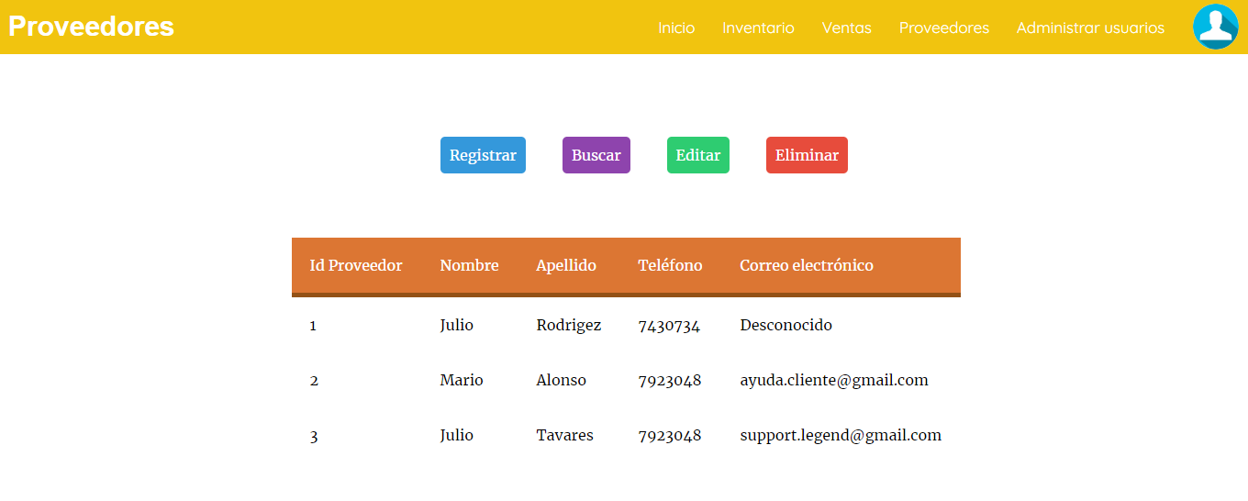
Si se realizó correctamente, el sistema lo enviará a la página de proveedores.

Slide 48
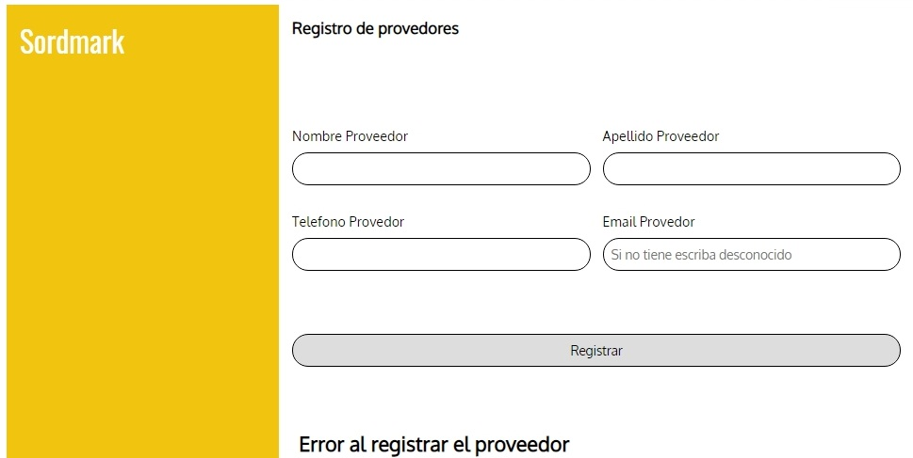
Si se escriben los mismos datos de un producto registrado previamente, el sistema lo informará

Slide 49
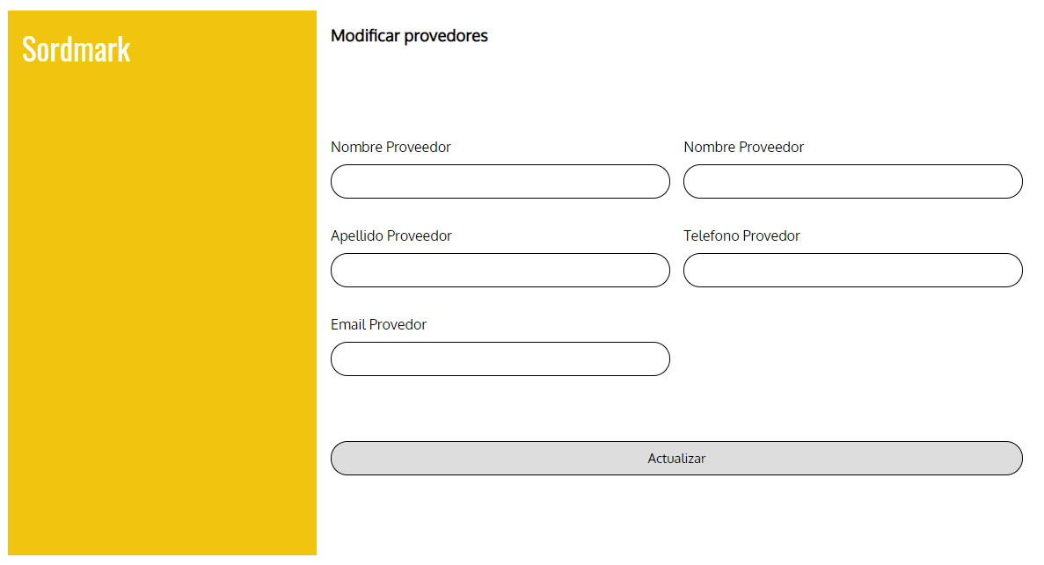
Editar proveedor
Cuando haga clic en editar, mostrará la página que permitirá cambiar los datos de un proveedor

Slide 50
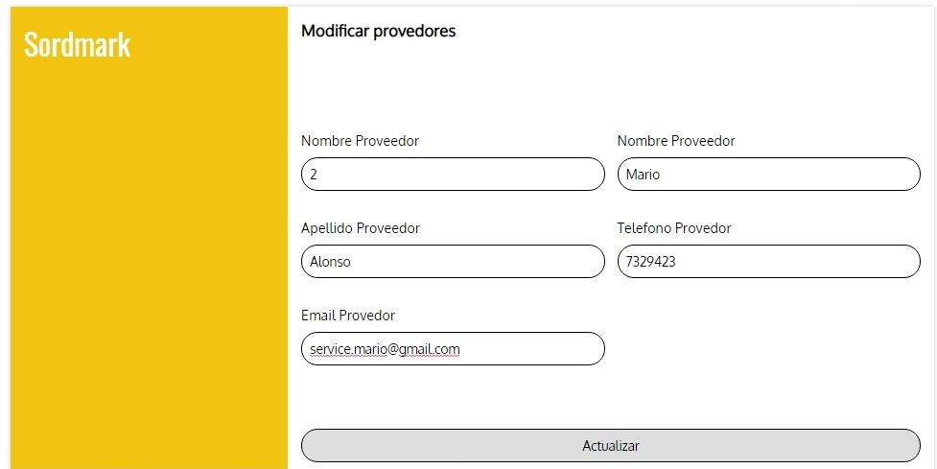
Se mostrará el formulario con los datos a cambiar del proveedor

Slide 51
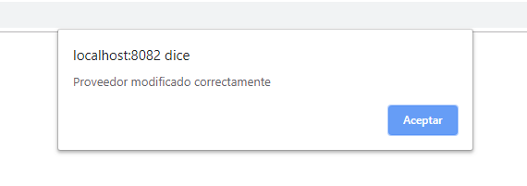

Si la operación fue exitosa, se mostrará el mensaje y mostrará la página de inventario

Slide 52

Buscar proveedor
Si se hace clic en buscar, se puede consultar la información de un proveedor en específico

Slide 53

Si se ingresa el nombre correctamente se mostrarán los resultados de búsqueda

Slide 54

Por otra parte, si los datos son incorrectos mostrará lo siguiente

Slide 55

Eliminar proveedor
Para eliminar un proveedor se da clic en eliminar, y luego ingresa los datos del registro a borrar

Slide 56

Si los datos concuerdan, lo enviará a la página de inventario

Slide 57


Si los datos son indefinidos, mostrará el mensaje del error y lo devolverá a la página de eliminar

Slide 58
Administrar usuarios
Luego de iniciar sesión, tendrá la barra superior con la información clasificada, se debe dar clic en administrar usuarios para ingresar a la página con esa información

Slide 59

En la página para administrar usuarios se puede visualizar la información de los usuarios, al mismo tiempo tendrá las botones para gestión de dicha información

Slide 60

Crear usuario
Al dar clic en crear, se abrirá la página para registrar los datos del usuario

Slide 61

Hay que llenar el formulario con los datos necesarios para registrar un nuevo usuario

Slide 62

Si se deja un campo vacío, el sistema pedirá que se debe llenar

Slide 63


Si el registro fue correcto, mostrará el mensaje y lo enviará a la página de inventario

Slide 64

Editar usuario
Cuando haga clic en editar, lo enviará a una página con los respectivos datos a cambiar de un usuario

Slide 65

Se mostrará el formulario con los datos a cambiar de un usuario

Slide 66


Si la operación fue exitosa, se mostrará el mensaje y mostrará la página de usuarios

Slide 67

Si no se ingresa un dato, el sistema pedirá que se ingrese

Slide 68

Buscar usuario
Si se hace clic en buscar, se puede consultar la información de un usuario en específico

Slide 69

Si se ingresa el nombre correctamente se mostrarán los resultados de búsqueda

Slide 70

Por otra parte, si los datos son incorrectos mostrará lo siguiente

Slide 71

Eliminar usuario
Para eliminar un usuario se da clic en eliminar, y luego ingresa los datos del registro a borrar

Slide 72

Si los datos concuerdan, lo enviará a la página de inventario

Slide 73


Si los datos son indefinidos, mostrará el mensaje del error y lo devolverá a la página de eliminar

Slide 74

Editar perfil
Para editar los datos del usuario, hay que dirigirse a la barra de navegación y en la parte superior izquierda hacer clic en su imagen de perfil

Slide 75

Al hacer clic en editar perfil se presentará una página donde puede cambiar los datos de su usuario

Slide 76
Cerrar sesión
Para salir del sistema, debe dirigirse a la parte superior izquierda, dar clic en su imagen de perfil, y luego clic en cerrar sesión

Slide 77
Si se encuentra en la pagina de editar perfil, solo haga clic en cerrar sesión, ubicado en la esquina superior derecha

